Slide 1
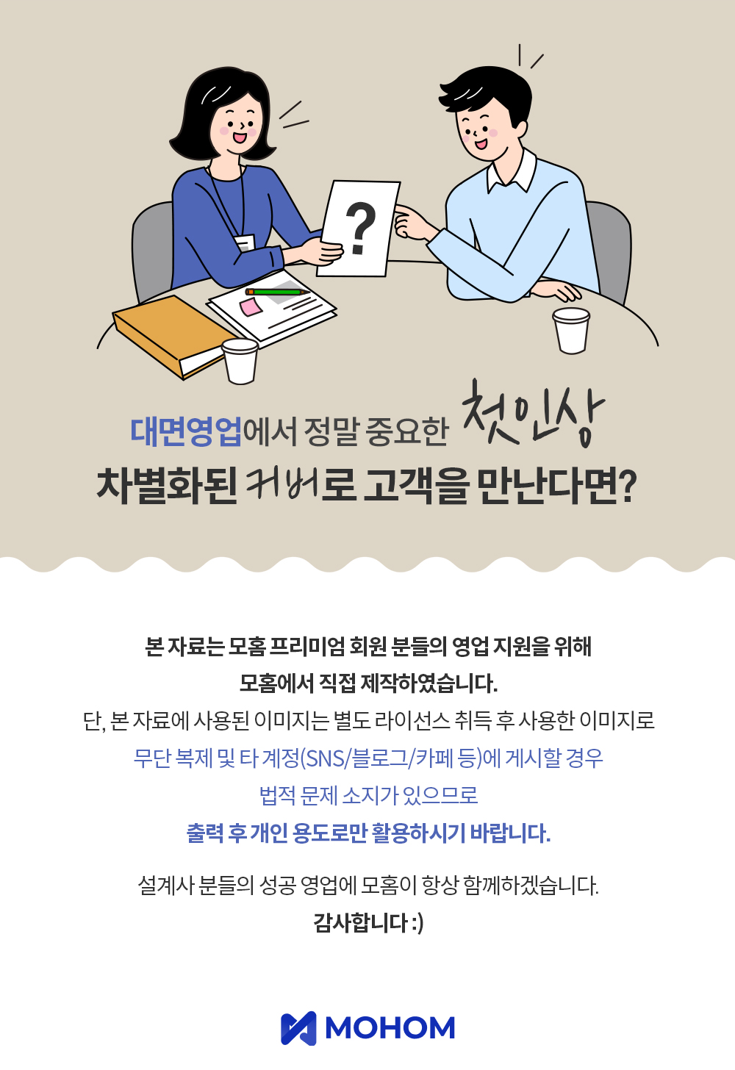

Slide 2
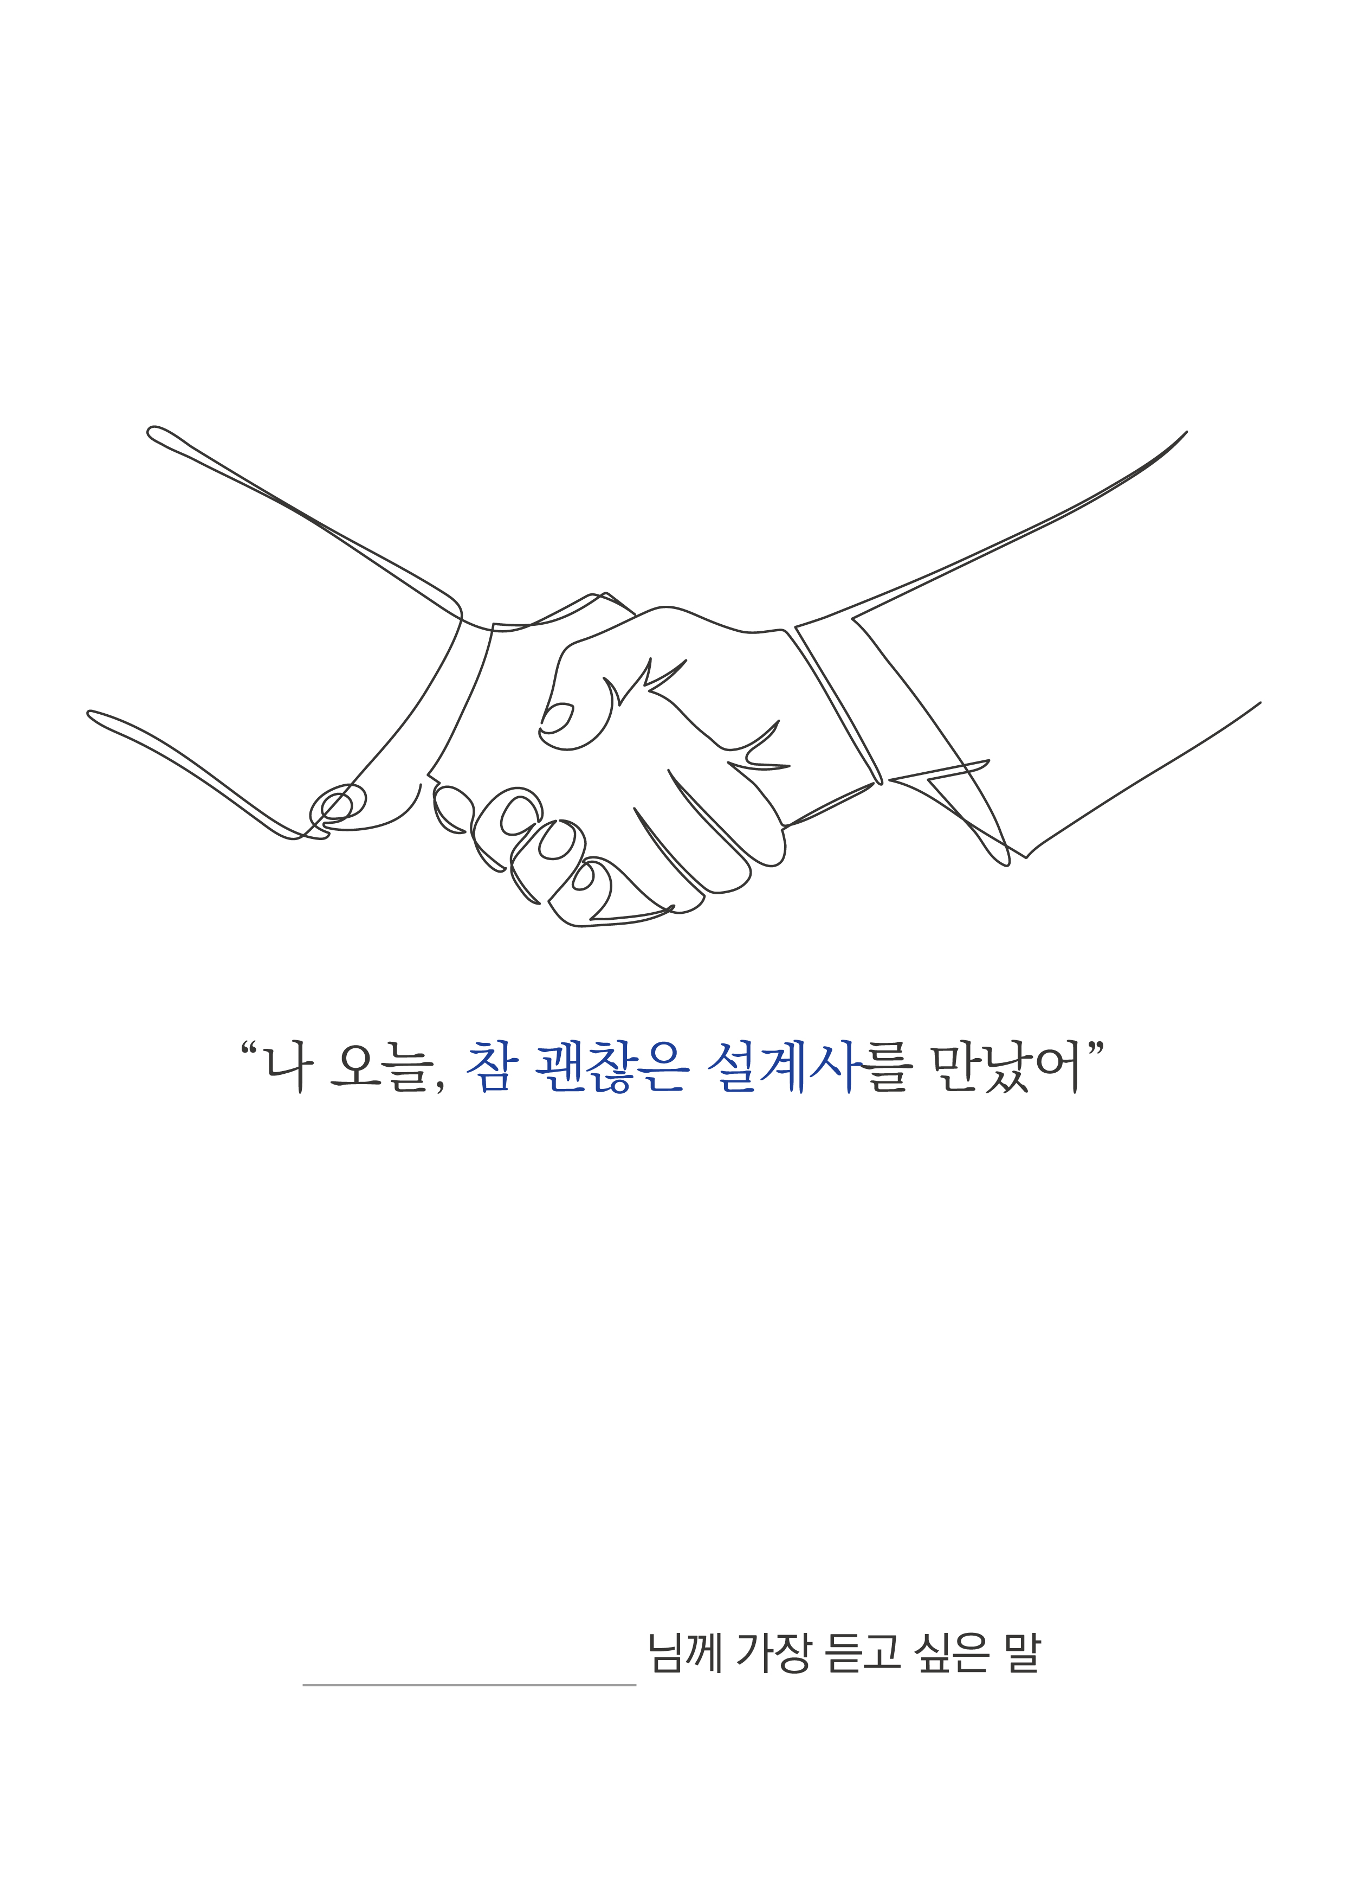
고 객 명

Slide 3

고 객 명

Slide 4

고 객 명

Slide 5
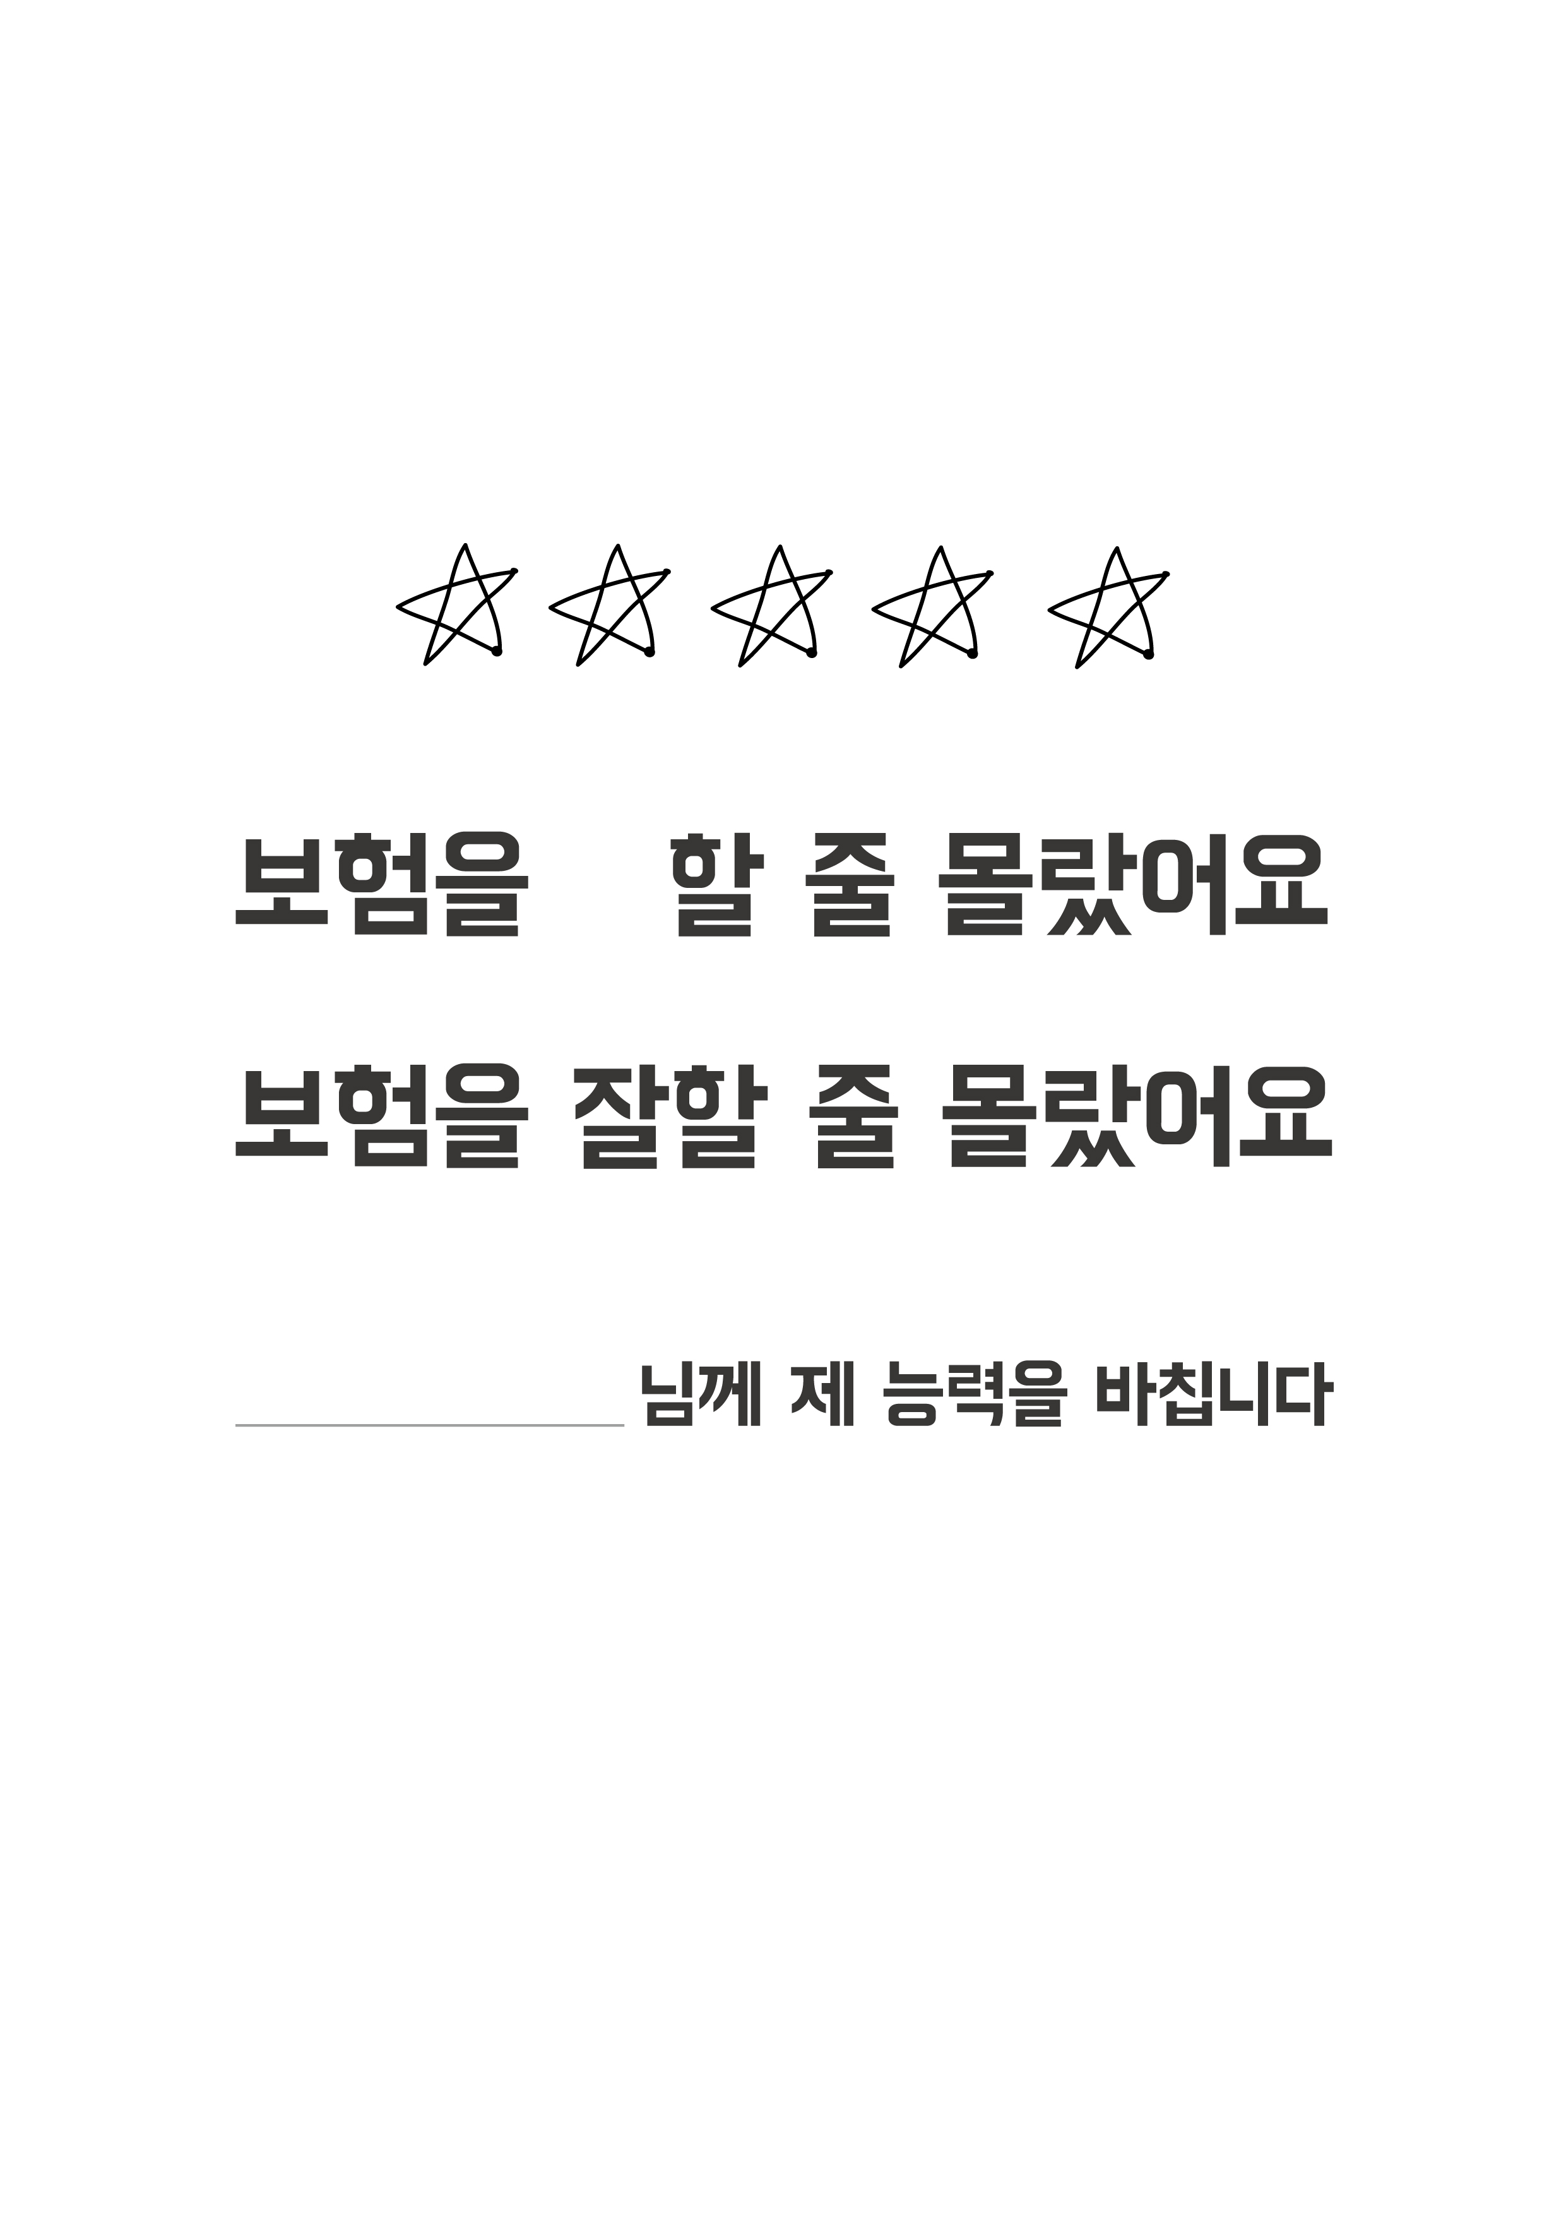
고 객 명

Slide 6

고 객 명

Slide 7
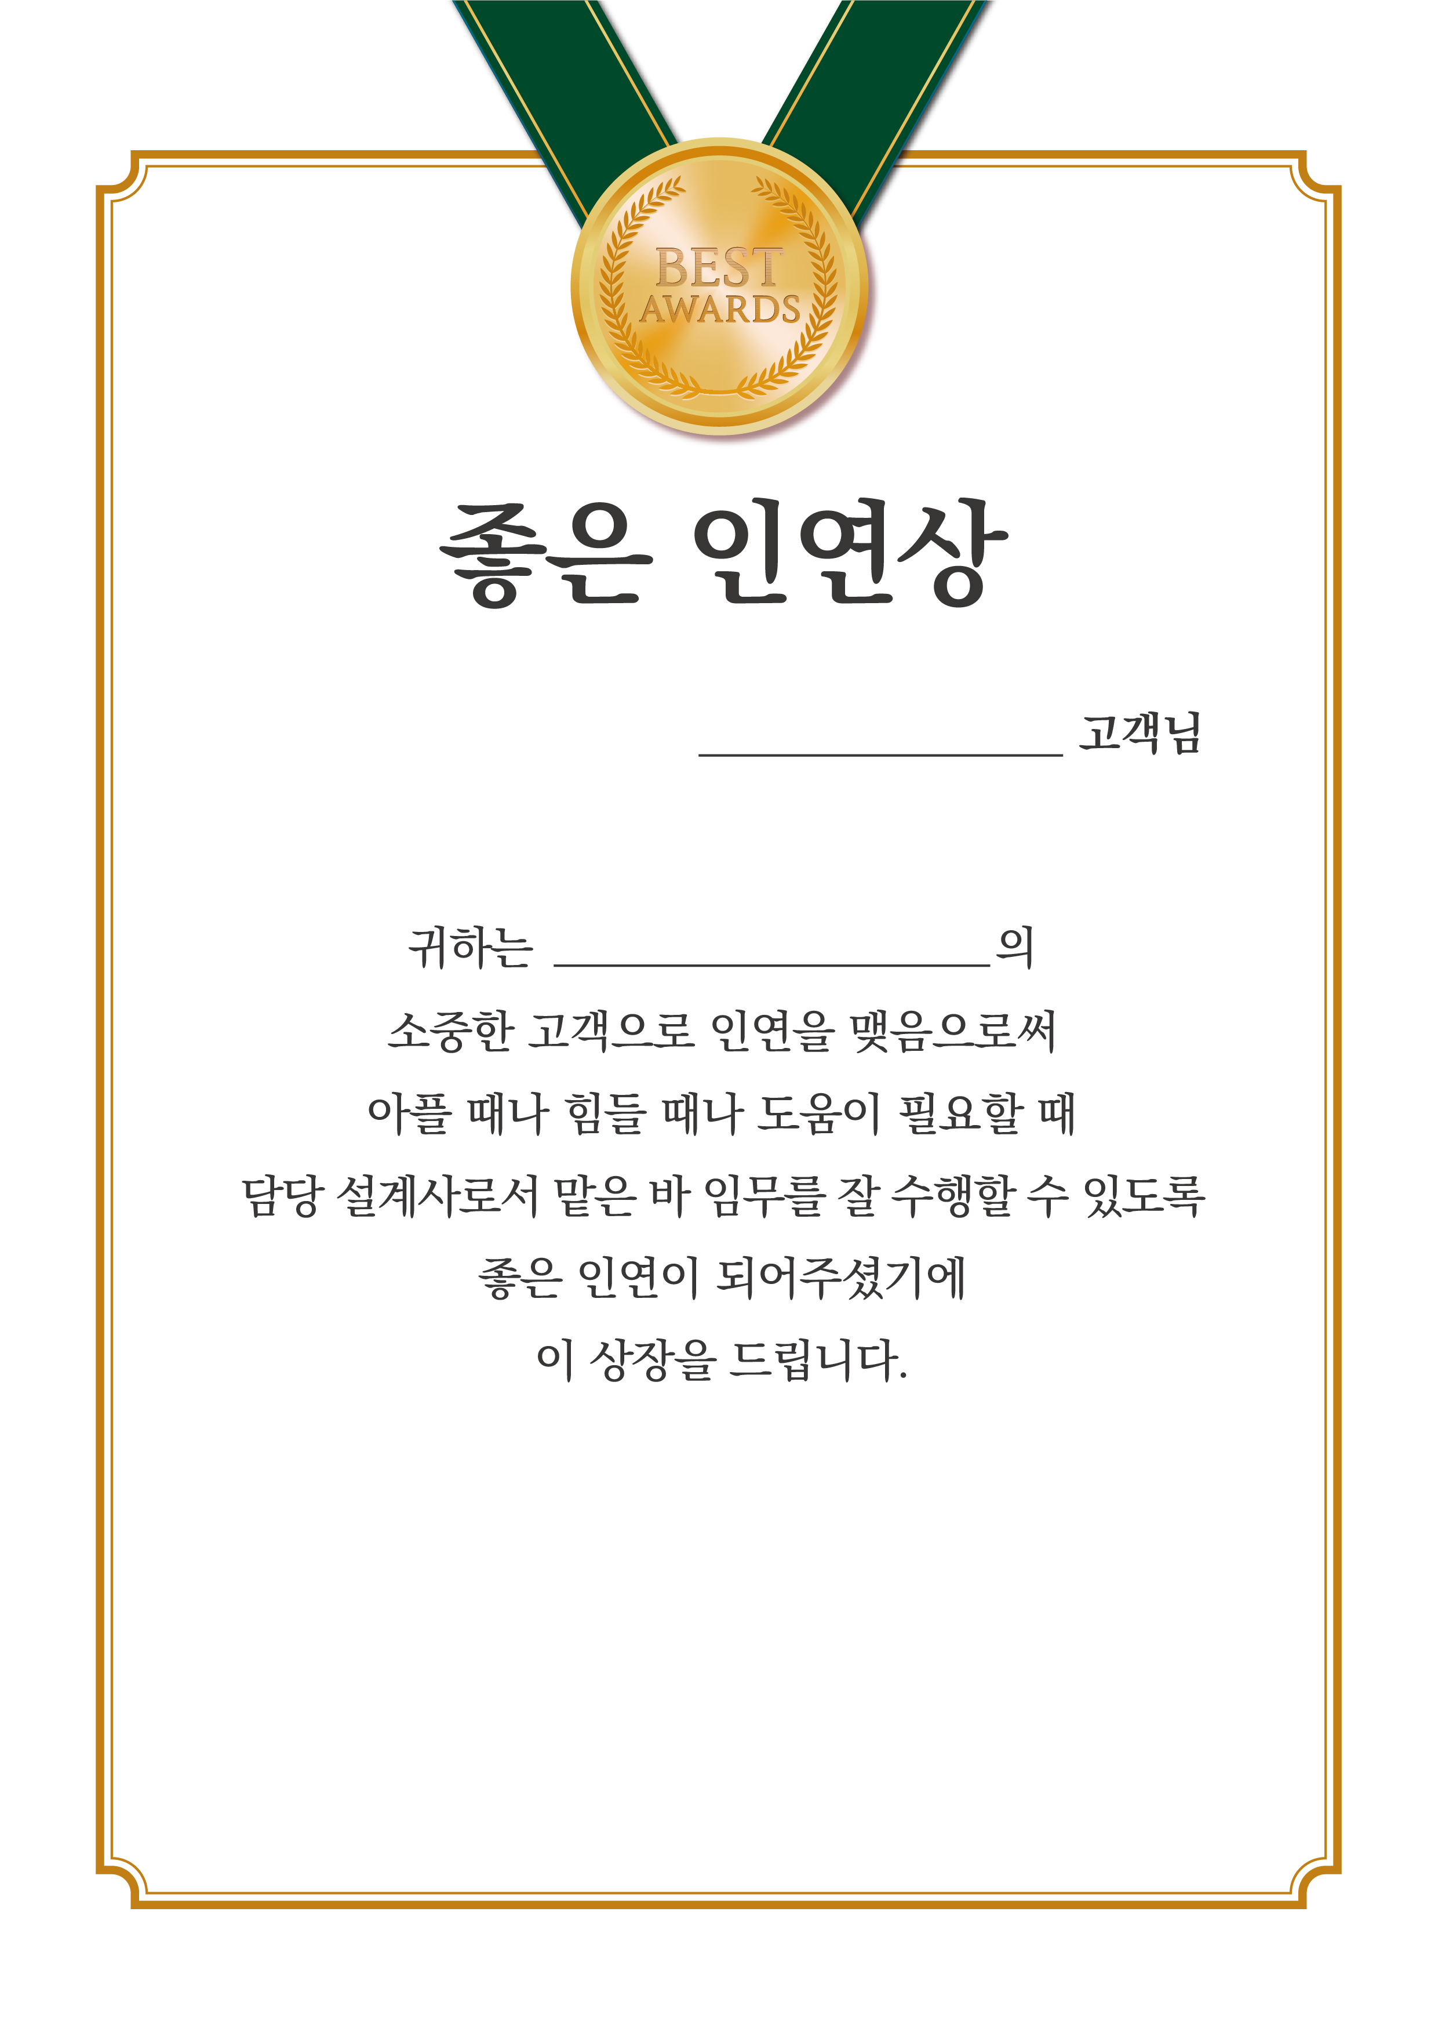
고 객 명
김 모 홈 지점장
2022년 4월 20일
모홈에셋 김모홈 지점장 드림

Slide 8
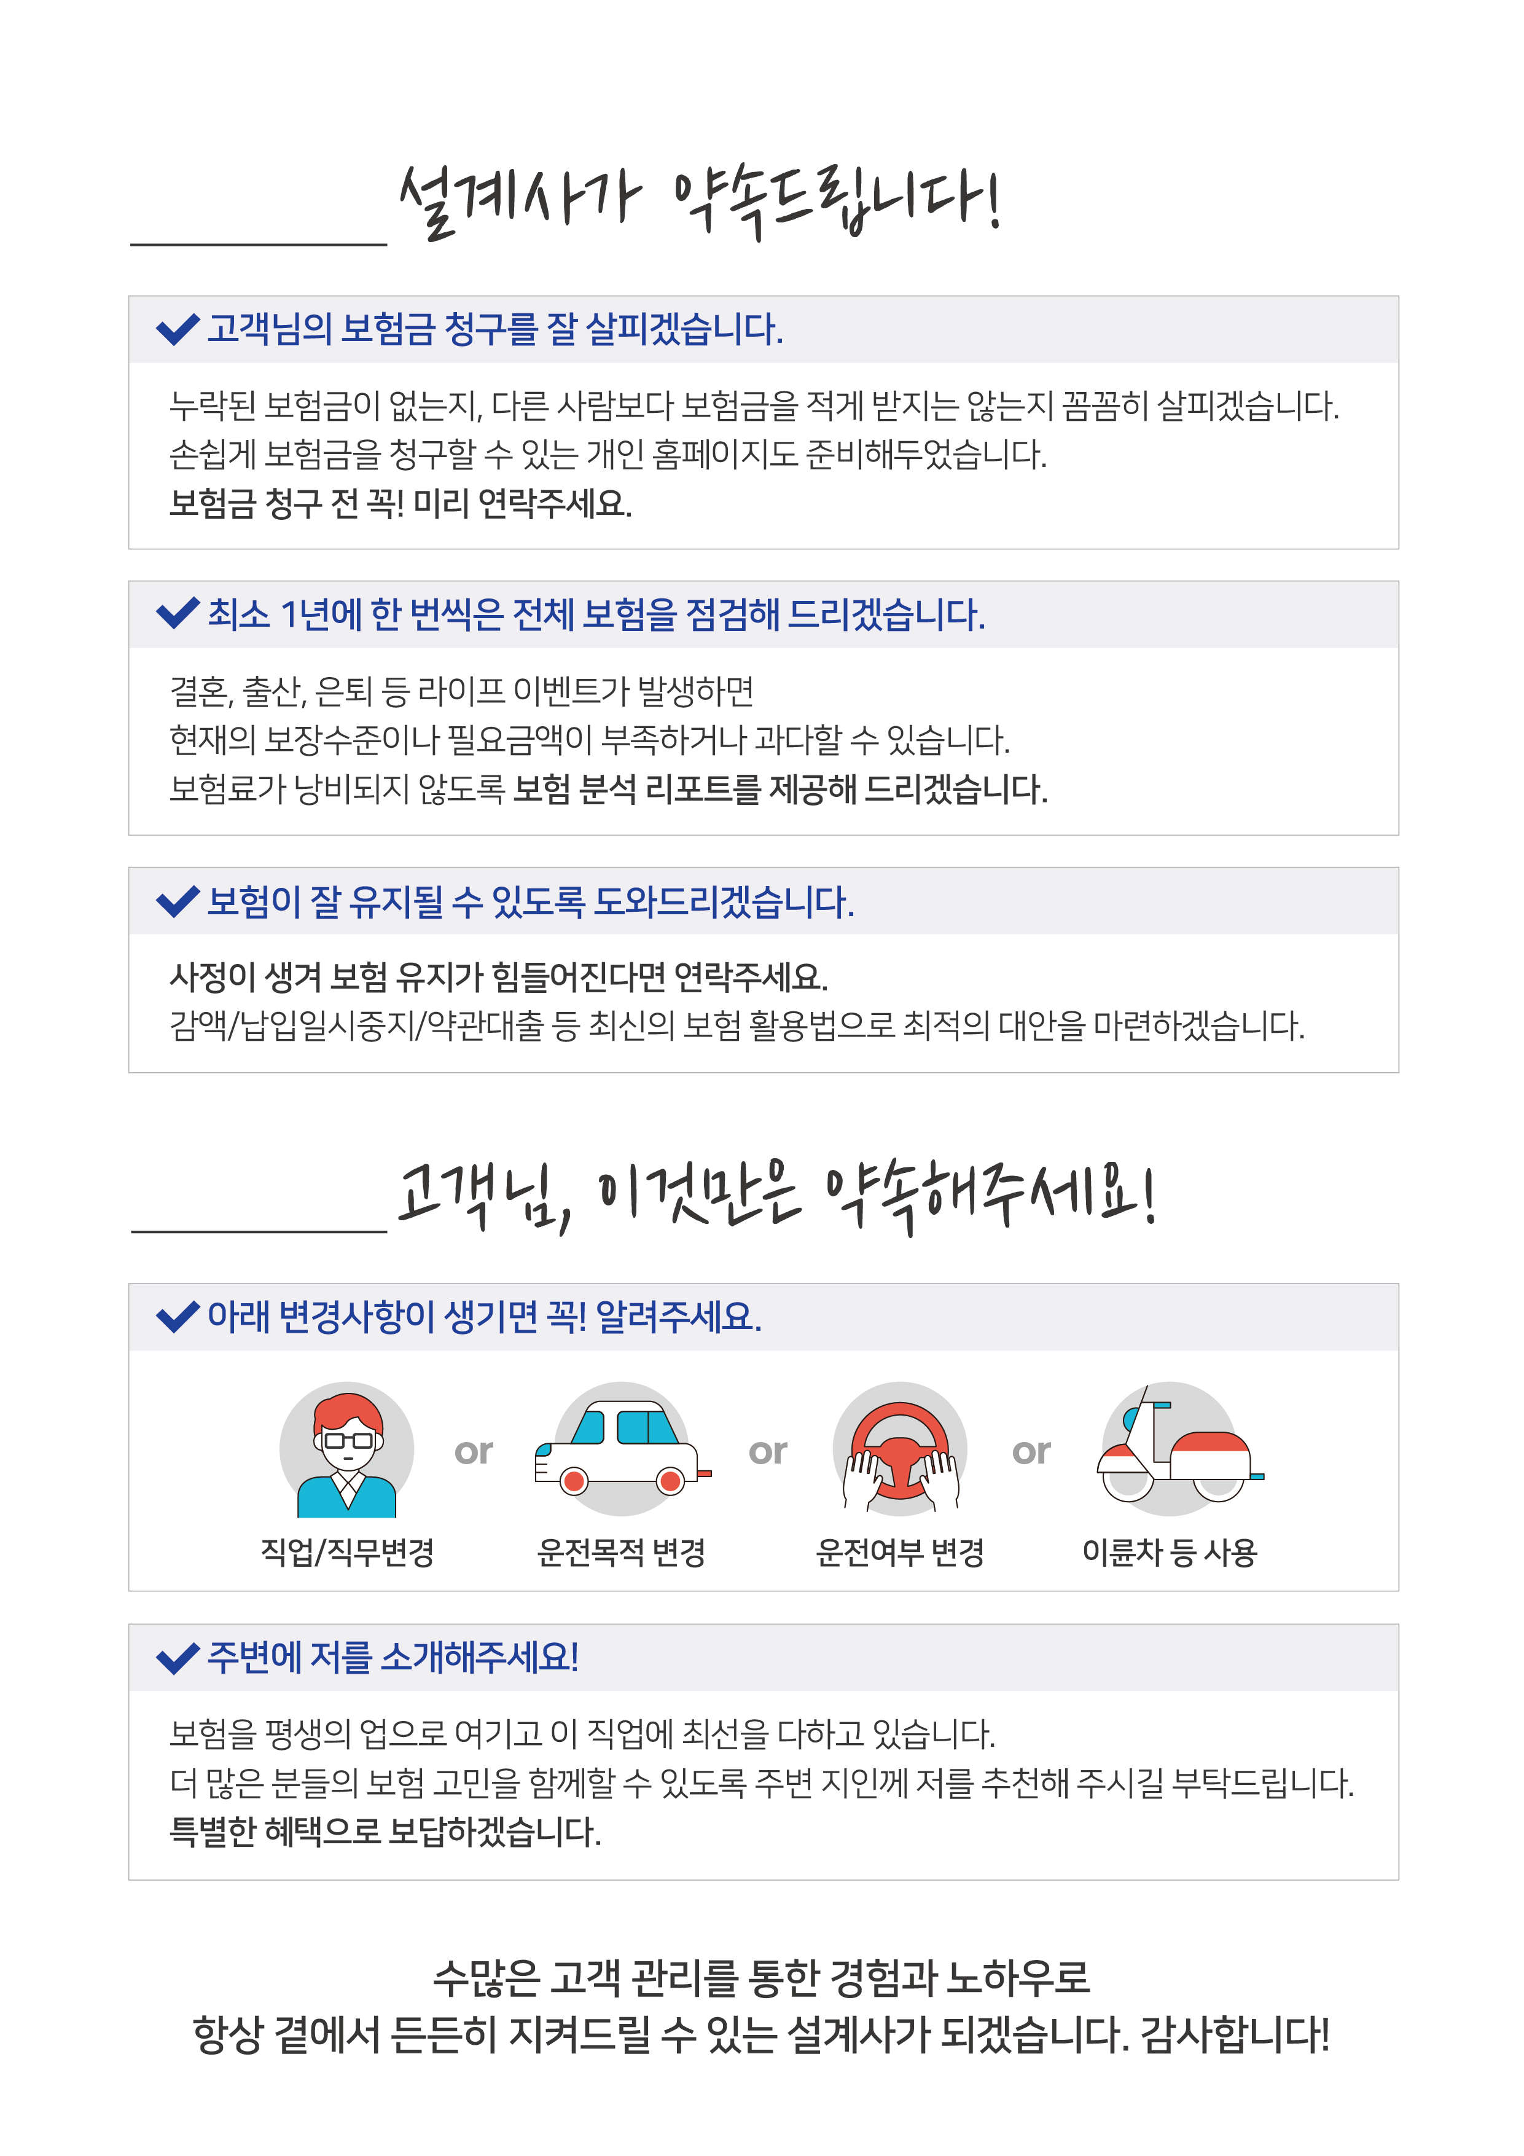
김 모 홈
고 객 명

Slide 9
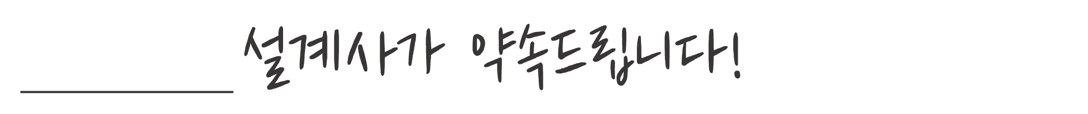
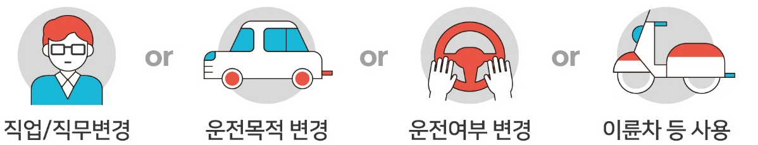
커스텀 버전
김 모 홈
원하는 내용으로
수정해서 사용하세요!
고객님의 보험금 청구를 잘 살피겠습니다.
누락된 보험금이 없는지, 다른 사람보다 보험금을 적게 받지는 않는지 꼼꼼히 살피겠습니다.
손쉽게 보험금을 청구할 수 있는 개인 홈페이지도 준비해 두었습니다.
보험금 청구 전 꼭! 미리 연락주세요.
최소 1년에 한 번씩은 전체 보험을 점검해 드리겠습니다.
결혼, 출산, 은퇴 등 라이프 이벤트가 발생하면
현재의 보장수준이나 필요금액이 부족하거나 과다할 수 있습니다.
보험료가 낭비되지 않도록 보험 분석 리포트를 제공해 드리겠습니다.
보험이 잘 유지될 수 있도록 도와드리겠습니다.
사정이 생겨 보험 유지가 힘들어진다면 연락주세요.
감액/납입일시중지/약관대출 등 최신의 보험 활용법으로 최적의 대안을 마련하겠습니다.
고 객 명
아래 변경사항이 생기면 꼭! 알려주세요.
주변에 저를 소개해주세요!
보험을 평생의 업으로 여기고 이 직업에 최선을 다하고 있습니다.
더 많은 분들의 보험 고민을 함께할 수 있도록 주변 지인께 저를 추천해 주시길 부탁드립니다.
특별한 혜택으로 보답하겠습니다.
수많은 고객 관리를 통한 경험과 노하우로
항상 곁에서 든든히 지켜드릴 수 있는 설계사가 되겠습니다. 감사합니다!

Slide 10
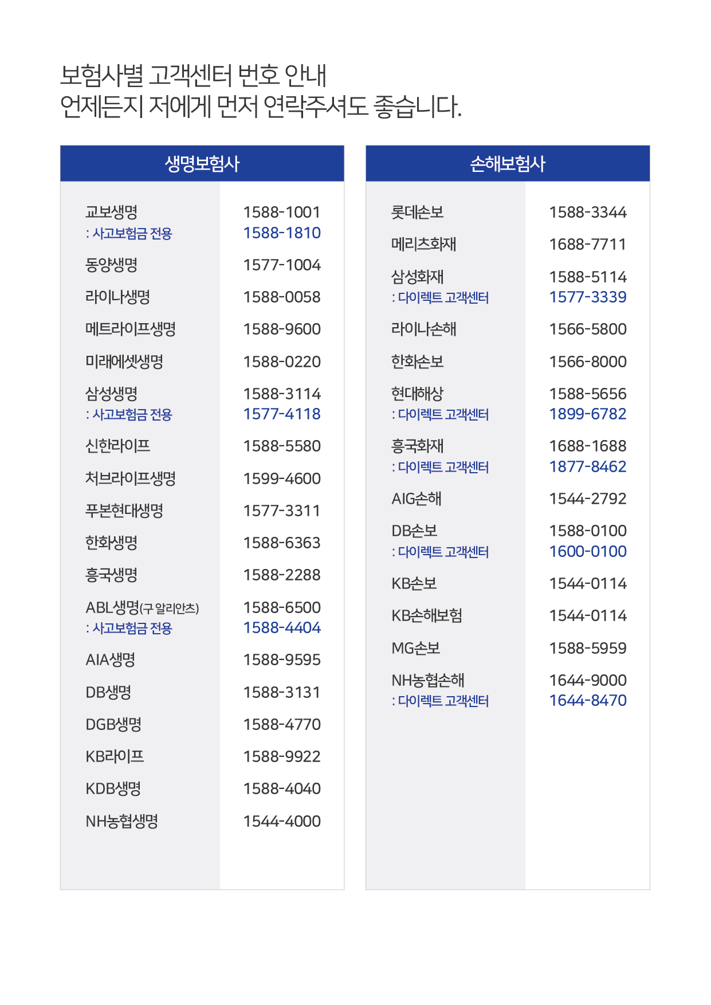
1566-7711

